Slide 1
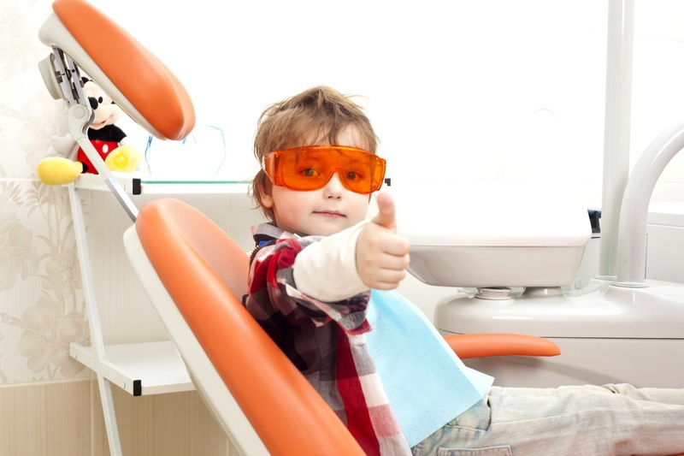
Медицинский этикет сотрудников стоматологического профиля
Горбунова Елена
Владимировна
Главная медицинская сестра ГБУЗ СО Сызранская стоматологическая поликлиника

Slide 2
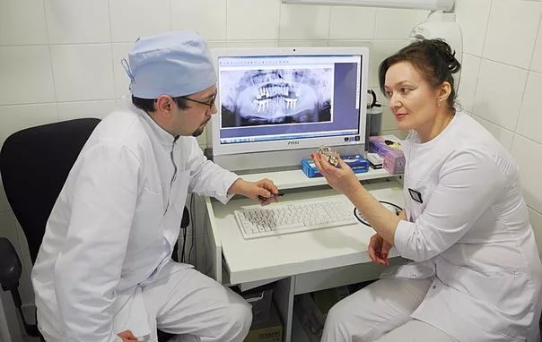
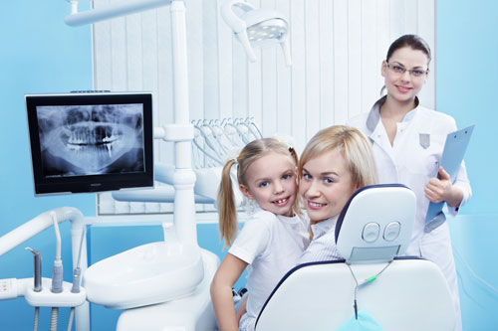
Основные этические нормы поведения врача-стоматолога
ПЕРВАЯ ГРУППА
(нормы внутренней культуры поведения)
соблюдение дисциплины;
создание рабочей атмосферы;
бережное отношение к оборудованию;
дружелюбие;
профессионализм и чувство коллегиальности
ВТОРАЯ ГРУППА (нормы внешней культуры поведения)
правила этикета
внешний вид сотрудников

Slide 3
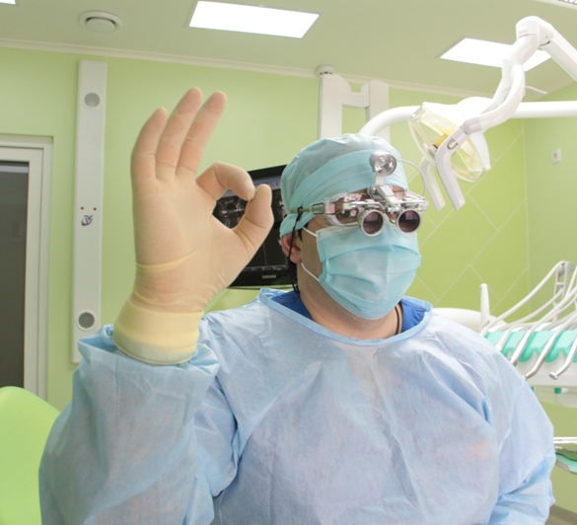
3
Главная цель коллектива стоматологической клиники – это успешное лечение обратившихся к ним пациентов
Внешний вид любого члена коллектива стоматологической клиники
Полное единение в достижении этой цели
Тактичное и уважительное отношение к младшему медицинскому персоналу
Выполнение служебных обязанностей
Квалифицированная работа среднего медицинского персонала
Вежливость, Скромность И Приветливость
Соблюдение должной субординации

Slide 4
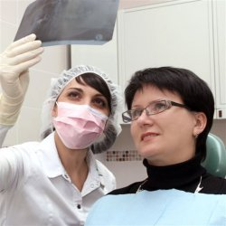
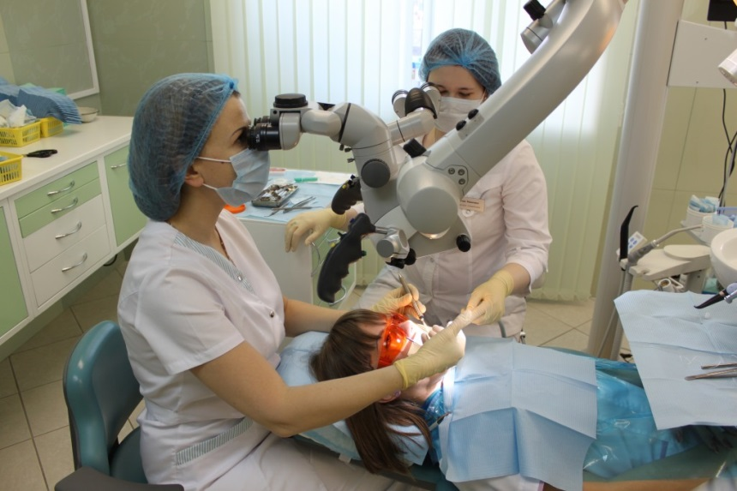
4
Этика среднего медицинского персонала
От медицинского персонала требуется
ставить интересы пациента превыше всего;
уважать выбор и желание пациента;
не распространять конфиденциальную информацию, полученную от пациента;
сотрудничать друг с другом и со специалистами других областей в интересах пациента;
совершенствовать свои профессиональные знания;
быть квалифицированными специалистами в своей области

Slide 5
Медицинские сестры принявшие участие в анкетировании по стажу работы

Slide 6
Удовлетворённость медсестер работой в поликлинике

Slide 7
Трудности возникающие при общении с пациентом

Slide 8
Трудовая нагрузка на рабочем месте

Slide 9
Как медицинские сестры справляются со стрессами

Slide 10
Уровень общительности по методике В.Ф. Ряховского.
5 (20%) - общительны и в незнакомой обстановке чувствуют себя вполне уверенно, новые проблемы их не пугают.
4 (16%) - люди с нормальной коммуникабельностью.
9 (36%) -общительны, любопытны, любят высказываться по разным вопросам, что, вызывает раздражение окружающих.
7 (28%) -любят принимать участие во всех дискуссиях, хотя серьезные темы могут вызвать у них мигрень или даже хандру.

Slide 11
Для выявления оценки взаимоотношений «пациент-медсестра» были опрошены 30 пациентов ГБУЗ СО «ССП»
Возраст опрошенных пациентов составил:
до 30 лет - 7 (23%)
30-39 лет - 3 (10%)
40-49 лет - 4 (14%)
50-59 лет - 7 (23%)
60 лет и старше -9 (30%)

Slide 12
14% - не удовлетворены качеством работы медицинской сестры; К 30% пациентам медсестры обращаются по имени и отчеству К 30% пациентам медсестры обращаются по имени и отчеству, к 26% обращаются только по фамилии, к 44% - по фамилии или по имени и отчеству. 77% Медицинских сестёр объясняют правила поведения после стоматологических вмешательств ; 13% объясняют, если пациент интересуется; 10% не объясняют.

Slide 13
В 57% медицинские сестры соблюдают принципы профессиональной этики и деонтологии. В 63% случаев пациентов считают, что общение с медсестрой значительно влияет на оказание стоматологической помощи. На вопрос, какими качествами должна обладать медицинская сестра XXI века, респонденты отметили такие качества, как доброта-36%, чуткость 6%, ответственность-34%, милосердие и внимательность -24%, также все 100% отвечают, что каждая медсестра должна обладать терпением.

Slide 14
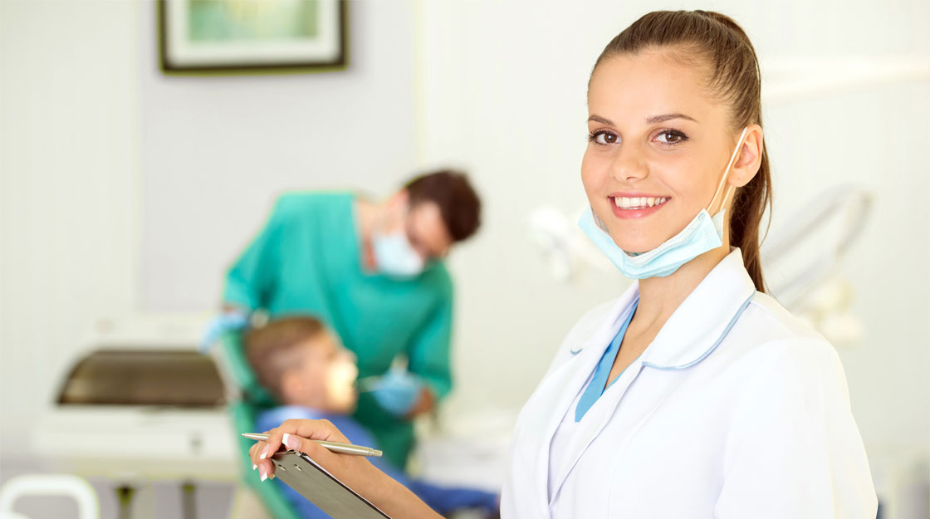
На этих данным были сделаны следующие выводы:
1. В системе взаимоотношений «медсестра - пациент» большое значение имеет индивидуальный стиль работы медицинской
сестры. Основными качествами, которыми должна обладать хорошая медсестра, являются знание, умение, сострадание, милосердие, безграничное терпение, ответственность и вежливость.
2. Огромные нагрузки на медсестру в ходе выполнения ею своих профессиональных обязанностей не всегда позволяют проявить нужные качества в должной степени.
3. Личность медицинской сестры, метод ее работы, умение обращаться с больными, владение техникой эффективного
общения с пациентами - все это должно служить лекарством, оказывать исцеляющее действие.

Slide 15
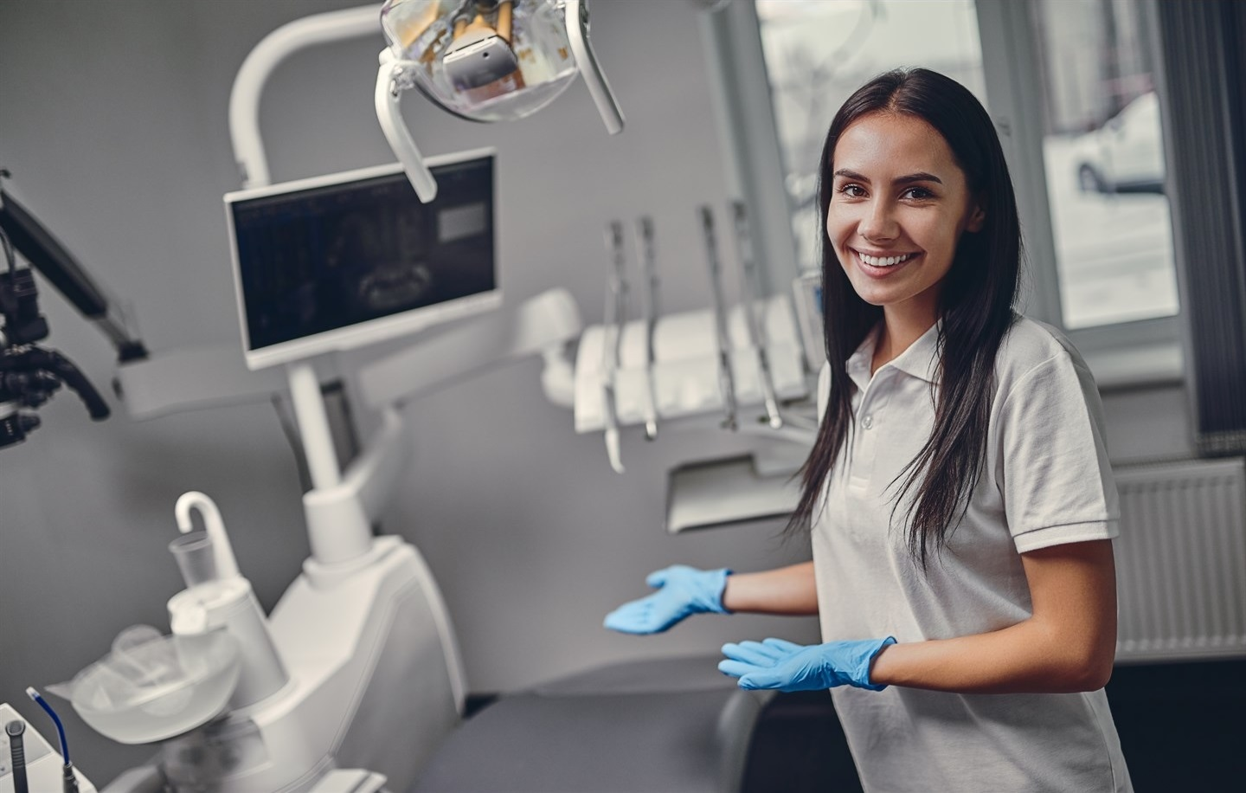
4. Важнейшими качествами медицинской сестры считаются: уважительное отношение и стремление помогать, внимание и терпимость, доброта, вежливость и душевность. Немаловажную роль играют - внешний вид, выражение лица, речь медсестры.
5. В условиях медицинского учреждения взаимоотношения «медсестра-пациент» определяет чувство доверия, наличие конструктивных отношений.
6. Медицинская сестра должна учитывать и найти индивидуальный подход к каждому пациенту, обращаться по имени и отчеству, подробно информировать пациента о правилах поведения после стоматологических вмешательств
8. Необходимо соблюдать нормы медицинской этики и деонтологии при общении с пациентами.
9. Для предупреждения профессиональной деформации у медсестер необходимо уметь справляться со стрессами.

Slide 16
Памятка для медицинских сестер по вопросам эффективного общения с пациентами в поликлинике
1. Индивидуальный подход к каждому пациенту, обращаться по имени и отчеству, подробно информировать пациента о правилах поведения после стоматологических вмешательствах.
2. Необходимо быть внимательным.
3. Избегать употребления медицинских терминов.
4. Соблюдать нормы медицинской этики и деонтологии при оказании стоматологической услуги.
5. Уважительное отношение и стремление помогать, внимание и терпимость, доброта, вежливость и душевность. Немаловажную роль играют - внешний вид, выражение лица, речь медсестры.
6. При общении стараться поднять настроение, вызвать доброжелательность, проявлять внимательность и интерес к проблемам.
7. При общении с пациентом необходимо быть особенно тактичными
8. Для профилактики профессиональной деформаций у медсестер необходимо уметь справляться со стрессами, конфликтными ситуациями.

Slide 17
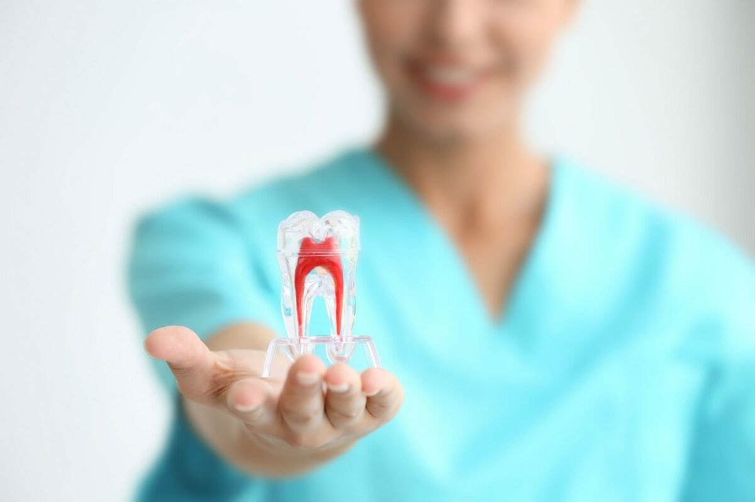
Основные положения медицинской этики изложены
в «Клятве Гиппократа»
и сохраняют актуальность в настоящее время. Однако необходимо подчеркнуть, что в настоящий исторический период (пандемию) этике и медицинской деонтологии угрожает девальвация таких принципов, как гуманность, доброта, сострадание и милосердие. Отдельного внимание заслуживает поведение медсестры в условиях пандемии. Во многом от её подхода к работе, общению между коллегами и пациентами зависит, выйдет ли общество из этой ситуации достойно. Пандемия коронавируса сопряжена для обычного человека с атмосферой неуверенности и страха
И в этой ситуации пациенты и медработники оказались «зажатыми» между психологическими страхами, социальным дискомфортом и заболеваниями. Именно в этих условиях крайне важно не предавать забвению нравственные постулаты, принципы человеческих отношений и медицинской деонтологии

Slide 18
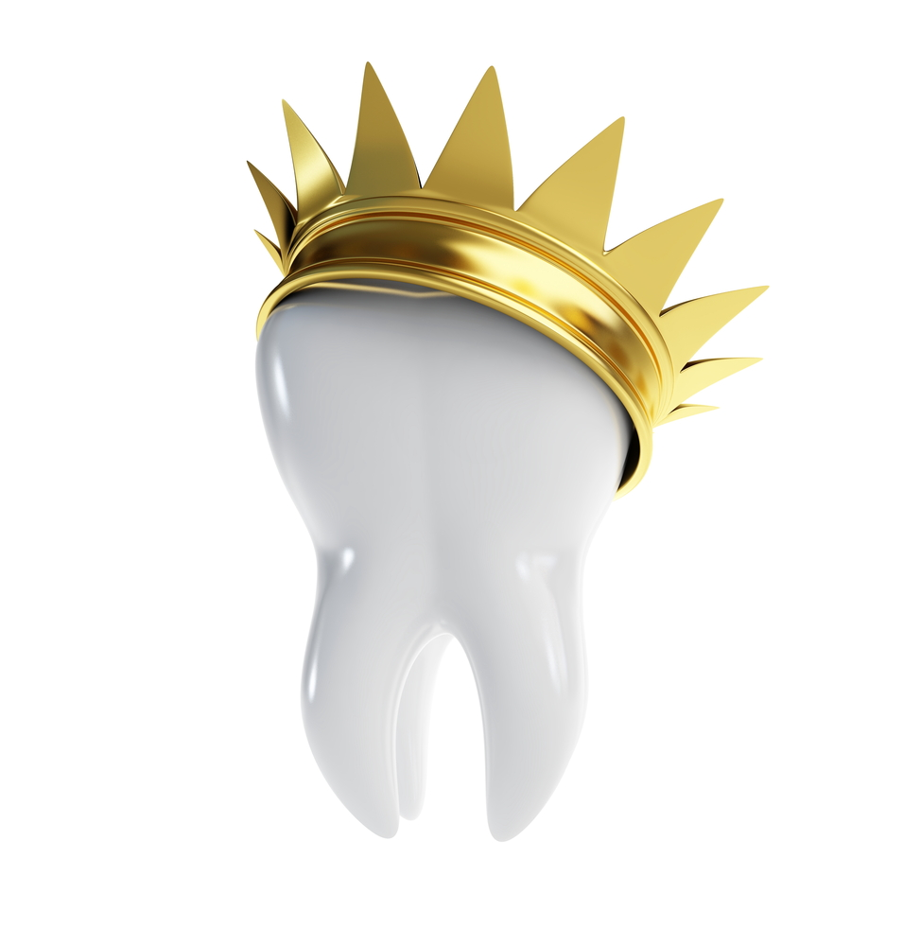
СПИСОК ЛИТЕРАТУРЫ
М.Я. Яровинский «Медицинская этика (биоэтика)»; под ред. А.М. Сточика// Издательство: Медицина. – 2006.
Анохина А.В. Вопросы профессиональной этики и деонтологии в деятельности врача стоматолога-ортодонта // Практическая медицина. - 2010. - № 41. - С. 89-95.
Байбакова О.В. Устранение этических проблем в стоматологии // Междунар. ж-л эксперимент. образования. - 2014. - № 4-1. - С. 41-42.
Горячев Д.Н., Сагдиев Р.Н. Медицинская этика и деонтология в стоматологической практике. - Казань: Медицина, 2015. - 44 с.
Горячев Д.Н., Бадертдинов И.И., Горячев Н.А. Этические аспекты взаимоотношений врача-стоматолога и пациента // Современные проблемы социально-гуманитарных наук. - 2016. - № 4. - С. 32-33.
Спасибо за внимание

